Slide 1

Yii2.0 框架
基于Yii2.0框架开发项目

Slide 2

课程大纲
Yii框架简介
安装Yii框架
基础知识
目录结构
URL模式
控制器
模型
视图
模块
案例企业站项目
通过项目学习Yii框架开发

Slide 3
第一部分
Yii框架简介
优势
版本
新特性

Slide 4
01
YII是什么?
简介
Yii 是一个高性能，基于组件的 PHP 框架，用于快速开发现代 Web 应用程序。 名字 Yii （读作 易）在中文里有“极致简单与不断演变”两重含义， 也可看作 Yes It Is! 的缩写。
Yii 最适合做什么？
Yii 是一个通用的 Web 编程框架，即可以用于开发各种用 PHP 构建的 Web
应用。 因为基于组件的框架结构和设计精巧的缓存支持，它特别适合开发大
型应用， 如门户网站、社区、内容管理系统（CMS）、电子商务项目 等。

Slide 5
02
Yii 和其他框架相比呢？
和其他 PHP 框架类似，Yii 实现了 MVC（Model-View-Controller） 设计模式并基于该模式组织代码。
Yii 的代码简洁优雅，这是它的编程哲学。它永远不会为了刻板地遵照某种设计模式而对代码进行过度的设计。
Yii 是一个全栈框架，提供了大量久经考验，开箱即用的特性等等。
Yii 非常易于扩展, 你可以自定义或替换几乎任何一处核心代码。你还会受益于Yii 坚实可靠的扩展架构，使用、再开发或再发布扩展。
高性能始终是 Yii 的首要目标之一。Yii 不是一场独角戏，它由一个强大的开发者团队 提供支持

Slide 6
03
Yii 版本
Yii 当前有两个主要版本：
1.1 和 2.0。 1.1 版是上代的老版本，现在处于维护状态。 2.0 版是一个完全重写的版本，采用了最新的技术和协议。
系统要求和先决条件
Yii 2.0 需要 PHP 5.4 或以上版本。
使用 Yii 需要对面向对象编程（OOP）有基本了解(封装、继承、静态属性、静态方法、命名空间、自动加载、实例化等)，因为 Yii 是一个纯面向对象的框架。 理解这些概念将有助于你更快地掌握 Yii 2.0。

Slide 7
相关文档
Yii2 相关参考文档的URL地址，请认真阅读！
Yii中文社区: http://www.yiichina.com/
获取源码: http://www.yiichina.com/download
获取帮助: http://www.yiichina.com/question
开发文档: http://www.yiichina.com/doc

Slide 8
第二部分
安装Yii2框架
安装方式

Slide 9
01
安装Yii2框架—方法一
通过Composer安装
Composer是 PHP 依赖管理工具。你可以在自己的项目中声明所依赖的外部工具库，Composer 会自动帮你安装这些依赖的库文件。
1.安装 Composer (Windows系统):
下载并运行: Composer-Setup.exe 下载地址: https://getcomposer.org/download/
2.在cmd下运行: composer global require "fxp/composer-asset-plugin:~1.2.0
3.执行成功后运行: composer create-project --prefer-dist --stability=dev yiisoft/yii2-app-advanced C:/wamp/www/yii
注： C:/wamp/www/yii是程序的目录, 这样通过Composer就把框架源文件下载此目录
最后等待安装，执行过程中还需要github上的token; 那就要先注册github 获取
由于yii源代码托管在github(国外网站), 国内访问和下载很慢
Notes:
Composer是PHP中用来管理依赖（dependency）关系的工具。你可以在自己的项目中声明所依赖的外部工具库（libraries），Composer会帮你安装这些依赖的库文件。

Slide 10
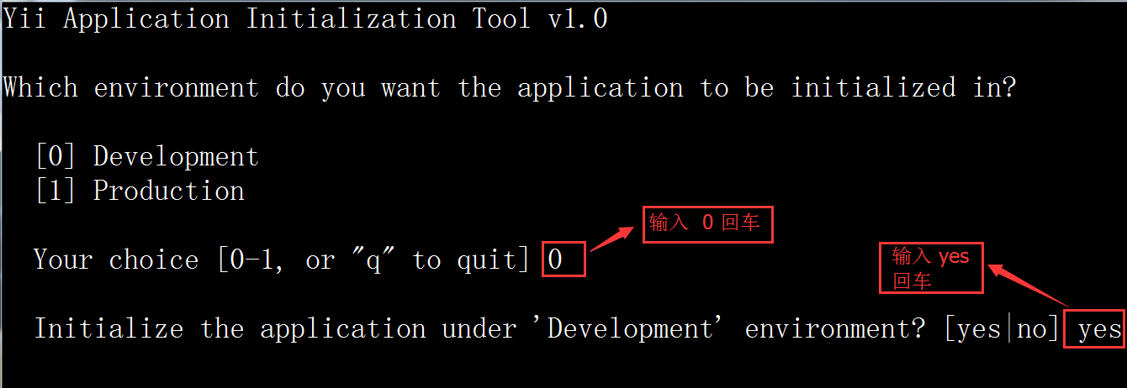
02
安装Yii2框架—方法二
归档文件安装
下载归档文件(框架源代码): http://www.yiichina.com/download
Yii2的基本应用程序模板, 安装步骤：
1. 将下载的文件解压缩到 本地PHP运行环境中
2. 修改 config/web.php 文件，给 cookieValidationKey 配置项 设置密钥（值任意）
3. 通过域名访问: http://127.0.0.1/basic/web
Yii2的高级应用程序模板, 安装步骤(Windows系统)：
1. 将下载的文件解压缩到 本地PHP运行环境中
2. 双击init.bat 初始化环境配置, 如图:
3. 通过域名访问:
后台: http://127.0.0.1/advanced/backend/web
前台: http://127.0.0.1/advanced/frontend/web
Notes:
基本模板和高级模板区别:基本的前端和后端的MVC都在一起,部署一个域名绑定到web文件夹;
高级的前端和后端分开在不同文件夹,需要部署两个域名分别绑定到前端和后端的web文件夹;
大项目用高级,结构清晰,前后端独立适合团队合作;
小项目或一般的网站就使用基本;
项目部署,在完成项目后操作;

Slide 11
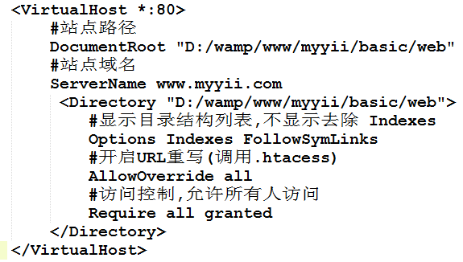
03
本地配置站点
设置通过本地虚拟域名访问yii框架
1.设置域名并解析 : C:\Windows\System32\drivers\etc\hosts
添加一行记录如: 127.0.0.1 www.myyii.com
2. 设置Apache 虚拟主机: (根据自己安装的wamp路径和版本)
D:\wamp\bin\apache\apache2.4.9\conf\httpd.conf
找到 Include conf/extra/httpd-vhosts.conf ,去除注释#
D:\wamp\bin\apache\apache2.4.9\conf\extra\httpd-vhosts.conf
添加 重启 Apache

Slide 12
第三部分
Yii2框架基础知识
使用控制器
使用模板
使用模型
完成网站首页

Slide 13
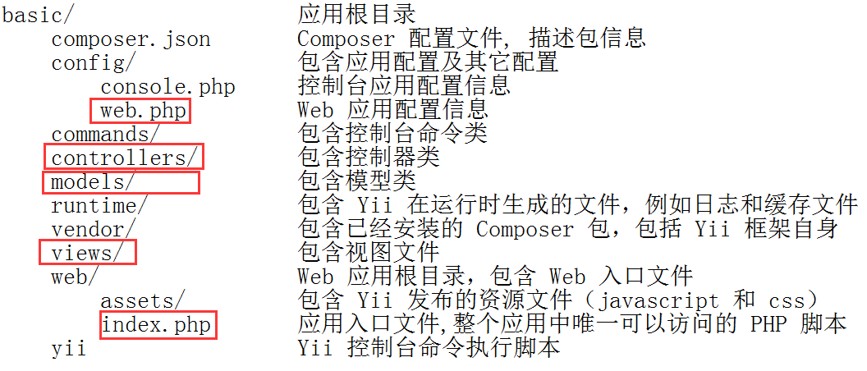
01
目录结构
应用中最重要的目录和文件（假设应用根目录是 basic）：

Slide 14
02
加载流程
加载流程:
1.用户向入口脚本 web/index.php 发起请求。
2.入口脚本加载应用配置 并创建一个应用实例去处理请求。
3.应用通过请求组件 解析请求的路由。
4.应用创建一个控制器实例去处理请求。
5.控制器创建一个动作实例并针对操作执行过滤器。
6.如果任何一个过滤器返回失败，则动作取消。
7.如果所有过滤器都通过，动作将被执行。
8.动作会加载一个数据模型，或许是来自数据库。
9.动作会渲染一个视图，把数据模型提供给它。
10.渲染结果返回给响应组件。
11.响应组件发送渲染结果给用户浏览器。

Slide 15
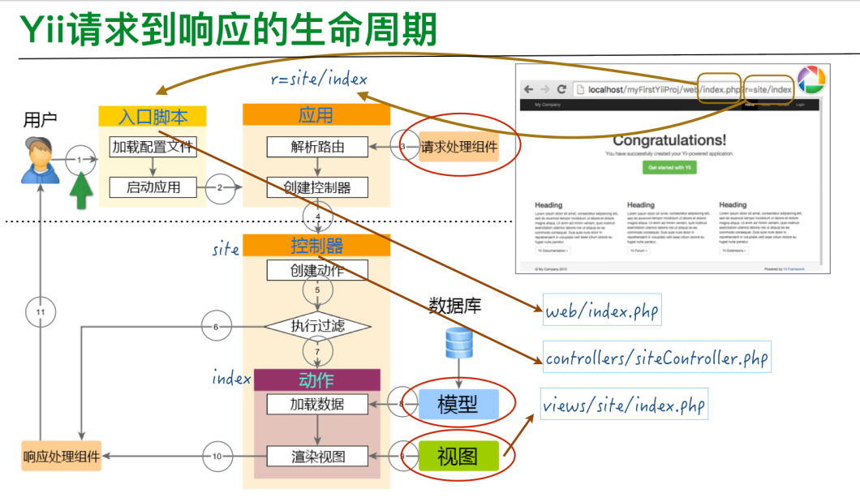
02
加载流程

Slide 16
03
URL访问方式
URL规则(路由), 假设域名是直接指向base/web 目录
URL格式: http://域名/index.php?r=控制器ID/动作(操作、方法)ID&参数名=值& ...
说明: r它代表路由; 控制器ID/动作ID 以小写处理，如果一个操作ID(指控制器ID或动作ID) 由 多个 单词组成，单词之间将由中划线连接（如 news-list 对应 NewsList）。ID 映射时移除了中划线，将每个单词首字母大写; &后面就是GET传值, 键/值 对方式
操作ID对应的控制器类和方法名格式
控制器ID = 控制器名 + Controller
动作ID = action + 方法名
示例: http://域名/index.php?r=site/index
对应控制器类为: SiteController.php 中的 actionIndex 方法
注意: URL中的字母都要小写, 驼峰法对应url要改成中划线分割单词

Slide 17
04
控制器
控制器是 MVC 模式中的一部分， 负责处理请求生成响应、控制器从应用主体接管控制后会分析请求数据并传送到模型， 传送模型结果到视图， 最后生成输出响应信息(页面)。
创建控制器类 命名规则: 可以包含英文小写字母、数字、下划线; 字母开头大写 + Controller后缀;
示例: namespace app\controllers; //定义命名空间,实现自动加载
use yii\web\Controller;//引入父级控制器,并继承
class TestController extends Controller {
// 属性 + 方法(Yii中以action开头的方法为动作, 通过url就可以访问它了)
}
保存: 控制器类名和文件名一致(字母大小写一致)+.php; 如: TestController.php
添加动作, 必须以 action+自定义名称(字母、数字、下划线,字母开头大写)的公有方法;
示例: public function actionIndex() {
echo 'Index';
}
URL访问: http://域名/index.php?r=test/index
提示: Yii 使用 action 前缀区分普通方法和动作

Slide 18
05
设置默认控制器和默认动作
Yii默认控制器是: site
通过修改应用主题配置(config/web.php) ,不存在就添加：
$config = [
'defaultRoute' => 'index', //默认控制器名
……
];
Yii默认动作是: index
如果想修改默认动作，只需在控制器类中设置属性
public $defaultAction = 'home';
URL访问: http://域名/
不带 r 路由参数, 自动加载默认控制器Index和动作hom
示例:
namespace app\controllers;
use yii\web\Controller;
class IndexController extends Controller {
public $defaultAction = 'home';
public function actionHome() {
echo 'Index/home';
}
}

Slide 19
06
视图
视图是 MVC 模式中的一部分。 它是展示数据到终端用户的代码，主要包含HTML代码和展示类PHP代码, 扩展名为 .php, 保存在views目录下的子目录名对应控制器名, Yii中模板称为视图;
控制器类动作(加action的方法)中调用视图并渲染:
return $this->render('视图名',['模板变量' => 值,'模板变量1' => 值1,...]);
第一个参数: "/控制器名/视图名",对应目录位置: views/控制器名/视图名.php
第二个参数: 是数组,多个模板变量逗号隔开,也可以用array('模板变量' => 值)
视图中就可以使用这些控制器中传递的变量, 使用 php标签, 语法, 实现判断 ,输出, 循环
新页面和其它页面使用同样的头部和尾部是因为 render() 方法会自动把视图文件执行的结果嵌入称为布局的文件中， 位于 views/layouts/main.php。
不需要布局(头/尾)通过: return $this->renderPartial(/控制器ID/模板名,['模板变量' => 值]);
Notes:
如果不使用布局还可以在控制器中添加一个属性: public $layout = false;
如果使用指定布局可以这样设置: public $layout = 'user';
最终会加载 views/layouts/user.php 这个布局

Slide 20
06
视图--布局
布局是一种特殊的视图 , 代表多个视图的公共部分, 例如: 大多数网站中头部和尾部，在每个视图中都存在，那么将这些公共放到一个布局中, 渲染内容视图后在合适的地方嵌入到布局中。
创建布局
布局默认存储位置: views/layouts (默认布局文件为: views/layouts/main.php)
示例: 新建user.php, 内容如下, 控制器中设置: public $layout = ‘user’; 就可以使用这个布局了
<?php $this->beginPage() ?>
<html>
<head>
<title><?=$this->title; ?></title>
<?php $this->head();//meta标签和link标签, 需要调用此方法动态生成 ?>
</head>
<body>
<?php $this->beginBody() ?>
<?= $content;//输出视图内容 ?>
<?php $this->endBody() ?>
</body>
</html>
<?php $this->endPage() ?>
Notes:
布局中使用的方法:这些方法触发关于渲染过程的事件，这样其他地方注册的脚本和标签会添加到这些方法调用的地方。
其中最重要的: <?= $content ?> 输出变量,变量代表当yii\base\Controller::render() 控制器渲染方法调用时传递到布局的内容视图渲染结果。 所以$content放到合适位置

Slide 21
07
模型
模型是 MVC 模式中的一部分， 是代表业务数据、规则和逻辑的对象。
普通模型, 主要用来验证表单数据, 继承自Model模型基类
创建模型类, 用于验证留言表单,保存到models目录下,大驼峰命名规则
格式: namespace app\models; //定义命名空间
use yii\base\Model;//导入模型基类,定义别名,并继承
class MsgForm extends Model {
//定义公共属性对应表单名称
public $title;
…..
public function attributeLabels() {//定义属性标签(对应属性的说明)
return ['title' => "留言主题", ……];
}
public function rules() {//定义验证规则
return [['title', 'required', 'message' => '{attribute}不能为空'], ……];
}
}
Notes:
更多规则: http://www.yiichina.com/tutorial/635

Slide 22
07
模型--使用
使用模型
控制器/动作中 调用模型, 表单提交(Ajax提交)到此地址
$model = new \app\models\MsgForm();
//获取表单数据(request),保存到模型属性中(load) + 验证(validate,会调用已设置的规则)
if ($model->load(\Yii::$app->request->post(), '') && $model->validate()) {
//验证通过
}else{
//验证有错误
}
备注: Yii中获取get或post传值方式
\Yii::$app->request->post() 用于获取所有post提交的数据，相当于 $_POST
\Yii::$app->request->post('title','默认值') ,相当于isset($_POST['title'])?$_POST['title']:'默认值'
\Yii::$app->request->get() 用于获取所有get传值，相当于 $_GET
\Yii::$app->request->get('title','默认值') ,相当于 isset($_GET['title'])?$_GET['title']:'默认值'
Notes:
load方法,用于把表单数据填充到 实例化的模型对象属性中($model);
参数:
第一个参数: post或get获取到的数组
第二个参数: 通过Html表单名称来加载数据到模型属性中, 为空代表: 获取正常的表单元素名称,如:<input name=‘title’>;
不设置默认: 表单元素名称需要加上模型名,如:<input name=‘Msg[title]’>;

Slide 23
08
操作数据库
YII中模型作用: 验证数据, 操作数据库; 操作数据库一般使用 Active Record 活动记录类, Active Record类也是继承了Model模型基类，所以也具有验证数据的功能;
设置数据库链接参数 (应用配置文件中设置或单独文件设置,配置文件在加载它):
return [
// ...
'components' => [
// ...
'db' => [
'class' => 'yii\db\Connection',
'dsn' => 'mysql:host=localhost;dbname=myyii', //数据库地址, 数据库名
'username' => 'root', //数据库用户名
'password' => '', //数据库密码
'charset' => 'utf8',
],
],
// ...
];

Slide 24
08
操作数据库
示例表结构:
CREATE TABLE `yii_msg` (
`msgid` int(8) NOT NULL AUTO_INCREMENT,
`title` varchar(20) DEFAULT NULL,
`sex` char(2) DEFAULT NULL,
`tel` char(11) DEFAULT NULL,
`contacts` varchar(20) DEFAULT NULL,
`content` varchar(140) DEFAULT NULL,
`add_time` int(10) DEFAULT '0',
`status` tinyint(1) DEFAULT '1',
`ip` char(15) DEFAULT NULL,
PRIMARY KEY (`msgid`)
) ENGINE=InnoDB AUTO_INCREMENT=1 DEFAULT CHARSET=utf8 COMMENT='留言表';

Slide 25
08
操作数据库—执行原生sql语句
use Yii;//控制中引入此类或使用时 \Yii::$app->db->createCommand;
查询
$list = \Yii::$app->db->createCommand('SELECT * FROM yii_msg')->queryAll();
var_dump($list);//打印查看, 返回是一个二维数组
添加\修改\删除 (返回影响行数, 添加要执行SELECT last_insert_id()获取自增ID)
\Yii::$app->db->createCommand("INSERT INTO yii_msg(title) values('主题')")->execute();
\Yii::$app->db->createCommand("UPDATE yii_msg SET title='标题' WHERE msgid=1") ->execute();
\Yii::$app->db->createCommand("DELETE FROM yii_msg WHERE msgid=12") ->execute();
绑定参数,为了防止 SQL 注入攻击，可以使用此方式
$info= \Yii::$app->db->createCommand('SELECT * FROM yii_msg WHERE msgid=:id')
->bindValue(':id', $_GET['id'])
->queryOne();//返回第一行数据(一维数组)
var_dump($info);
Notes:
//添加返回自增id
$num = Yii::$app->db->createCommand("SELECT last_insert_id()")->queryScalar();
var_dump($num);
对于INSERT,UPDATE和DELETE语句,可以直接调用insert()、update()、delete()构建相应的SQL
语句,返回都是影响行数
// INSERT (表名, 字段名=>值)
echo Yii::$app->db->createCommand()->insert('yii_msg', [
'title' => '留言主题2',
'sex' => '先生',
'tel' => '先生',
'contacts' => '王五',
'content' => '留言内容',
'add_time' => time()
])->execute();
echo '<br>';
// UPDATE (表名, 字段名=>值, 条件)
echo Yii::$app->db->createCommand()->update('yii_msg', ['title' => '主题11'], 'msgid < 2')->execute();
echo '<br>';
// DELETE (表名, 条件)
echo Yii::$app->db->createCommand()->delete('yii_msg', 'msgid = 11')->execute();

Slide 26
08
操作数据库--活动记录
活动记录(Active Record,简称AR, 类似TP框架中的模型),Yii中常用方式操作数据库, 一个AR类就代表一张数据表,一条活动记录（AR对象）对应数据表的一行，AR对象的属性则映射该行的相应列(数据表字段)。您可以直接以面向对象的方式来操纵数据表中的数据(类似TP框架中连贯操作),就不用写原生SQL。
创建(声明)AR类,继承于 yii\db\ActiveRecord;
1)类文件保存到模型目录下(如: models/Msg.php)
2)类定义(注意类名和类文件名要一致,包括字母大小写也要一致)
namespace app\models;
use yii\db\ActiveRecord;
class Msg extends ActiveRecord
{
//默认类名(Msg)对应表名(msg),有表前缀在应用配置,数据库参数位置添加'tablePrefix'
//或者通过静态方法 tableName 自定义AR类对应数据表名(重写了父类的方法)
public static function tableName() {
return 'yii_msg';//设置AR类对应的完整数据表名
}
}

Slide 27
08
操作数据库--活动记录
使用AR类[增删改查,对应数据表]
控制器中引入msg表的 AR类 use \app\models\Msg;
写入数据
$msg = new \app\models\Msg();//实例化AR类,写入数据必须要创建一个新对象
//属性对应就是表中字段名
$msg->title = '留言主题';
$msg->tel = '13245678944';
//......其他字段
$msg->save(); // 等同于 $msg->insert(); 返回布尔值,真/假
修改数据
1)修改指定的一条数据
$msg = Msg::findOne($id);//修改指定记录,$id要修改的主键值,一般通过URL传值
//属性对应就是表中字段名
$msg->title = '留言主题';
$msg->tel = '13245678944';
//......其他字段
$msg->save(); // 等同于 $msg->update(); 返回影响行数
Notes:
//添加返回自增id
$num = Yii::$app->db->createCommand("SELECT last_insert_id()")->queryScalar();
var_dump($num);
对于INSERT,UPDATE和DELETE语句,可以直接调用insert()、update()、delete()构建相应的SQL
语句,返回都是影响行数
// INSERT (表名, 字段名=>值)
echo Yii::$app->db->createCommand()->insert('yii_msg', [
'title' => '留言主题2',
'sex' => '先生',
'tel' => '先生',
'contacts' => '王五',
'content' => '留言内容',
'add_time' => time()
])->execute();
echo '<br>';
// UPDATE (表名, 字段名=>值, 条件)
echo Yii::$app->db->createCommand()->update('yii_msg', ['title' => '主题11'], 'msgid < 2')->execute();
echo '<br>';
// DELETE (表名, 条件)
echo Yii::$app->db->createCommand()->delete('yii_msg', 'msgid = 11')->execute();

Slide 28
08
操作数据库--活动记录
使用AR类[增删改查,对应数据表]
控制器中引入msg表的 AR类 use \app\models\Msg;
修改数据
2)修改指定的多条数据
Msg::updateAll([字段=>值,字段2=>值2,...],'条件:字符串/数组');
示例: updateAll(['status'=>1],'id IN(1,2,3)');//返回修改行数
3)所有status=1 的行,age（年龄）字段加1：
Msg::updateAllCounters(['age' => 1],['status'=>1]);//返回修改行数
说明: save()方法会调用 insert() 和 update() 中的一个;
用哪个取决于当前 AR 对象是不是新对象(就是是否使用了 new 操作符 )
删除数据
1)删除指定的一条数据:
$msg = Msg::findOne($id)->delete(); //返回删的行数,删除已删除的返回0,失败返回false
2)删除指定的多条数据: Msg::deleteAll('msgid IN(:ids)', [':ids' => $ids]); //比如: $ids='1,2,3'

Slide 29
08
操作数据库--活动记录
使用AR类[增删改查,对应数据表]
控制器中引入msg表的 AR类 use \app\models\Msg;
查询数据
1)~4)查询并向 AR 实例里填充数据：返回数据类型为数组对象
使用find()或findBySql()两个方法都会返回yii\db\ActiveQuery实例，继承自yii\db\Query
因此具有查询where()，all()，orderBy()，等等查询方法
1)获取表所有状态为1的数据,并以 msgid 正序排序,返回索引数组保存多个对象(0开始1递增)
$msg = Msg::find() ->where(['status' => 1]) ->orderBy('msgid') ->all();
快捷方式:$msg = Msg::findAll([1, 2, 3]);//返回msgid(主键字段)为1、2、3的一组记录
其他字段:$msg = Msg::findAll(['status' => 1]);//返回status=1的所有记录
2)返回msgid为1的一条对象(属性对应字段)：
$msg = Msg::find() ->where(['msgid' => 1]) ->one();
快捷方式: $msg = Msg::findOne(1); // 返回 msgid(主键字段)为 1 的记录
多条件组合方式: $msg =Msg::findOne(['msgid' => 1,'status' => 1]);//AND关系

Slide 30
08
操作数据库--活动记录
使用AR类[增删改查,对应数据表]
控制器中引入msg表的 AR类 use \app\models\Msg;
查询数据
1)~4)查询并向 AR 实例里填充数据：返回数据类型为数组对象
3)返回以msgid字段的值作为索引：
$msg = Msg::find()->indexBy('msgid')->all();
4)用原生 SQL 语句：
$sql = 'SELECT * FROM yii_msg';
$msg = Msg::findBySql($sql)->all();
5)以数组形式获取数据: 添加一个方法 ->asArray(),在以上操作中添加此方法就可以了
示例: $msg = Msg::find() ->where(['status' => 1]) ->orderBy('msgid') ->asArray() ->all();
6)统计查询：返回一个数值
$count = Msg::find() ->where(['status' => 1]) ->count();

Slide 31
第四部分
完成企业站项目
留言板
新闻
前台
后台

Slide 32
谢
谢
观
赏
延时符

